Slide 1
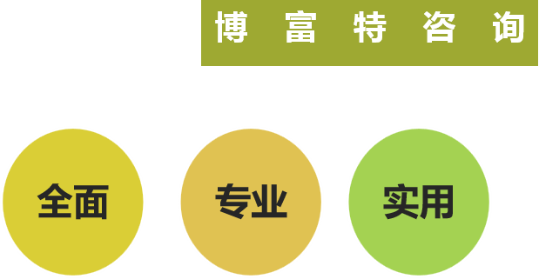
施工挖装培训 关注安全 关注生命
挖掘机安全操作规程

Slide 3
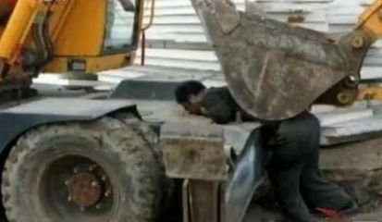
施工挖装培训 关注安全 关注生命
引言
为什么要进行安全培训

Slide 4
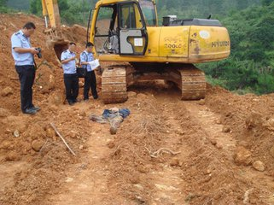
施工挖装培训 关注安全 关注生命
引言
为什么要进行安全培训

Slide 5
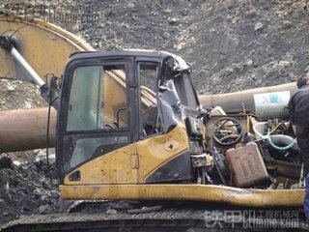
施工挖装培训 关注安全 关注生命
引言
为什么要进行安全培训

Slide 6
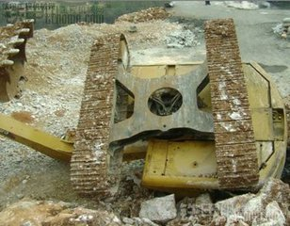
施工挖装培训 关注安全 关注生命
引言
为什么要进行安全培训

Slide 7
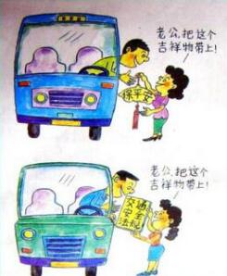
施工挖装培训 关注安全 关注生命
引言
思考：谁想发生安全事故？
你自己？
你的亲人？
你的领导？
政府部门？
保险公司？

Slide 8
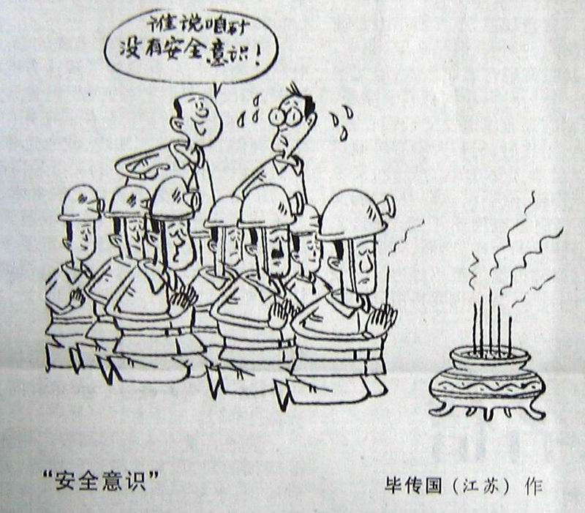
施工挖装培训 关注安全 关注生命
引言
2.为什么安全事故还在继续会发生……？
不可避免吗?
设备、设施不安全吗？
操作的方式不对吗?
所处的位置对吗?
因为运气不好吗?
外力因素?
有意的人为破坏?

Slide 9
施工挖装培训 关注安全 关注生命
（一）、挖掘机安全常识
1、工作服和操作人员防护用品

Slide 10
施工挖装培训 关注安全 关注生命
（一）、挖掘机安全常识
一个不能少
紧身衣服
安全帽
手套
硬底鞋

Slide 11
施工挖装培训 关注安全 关注生命
（一）、挖掘机安全常识
1、工作服和操作人员防护用品
不要穿戴宽松的衣服和饰品，它们有挂住控制杆或其他突出部件的危险。
如果头发太长，并伸出安全帽，会有缠入机器的危险，因此要将头发扎上，注意不要让头发缠入机器。
始终要戴安全帽。
在操作或保养机器时，如果工作需要，要戴安全眼睛、面罩、手套、耳塞以及安全带。
在使用前，要检查所有保护装置的功能是否正常。

Slide 12
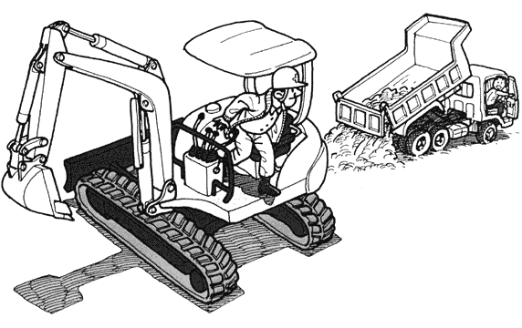
施工挖装培训 关注安全 关注生命
案例：
穿戴不合适的服装引起的安全事故
液压挖掘机机手正在进行用液压挖掘机将装在翻斗车里的砂土刮平的作业。听到翻斗车驾驶员的呼唤后，机手停止作业，正要从液压挖掘机上下来。

Slide 13
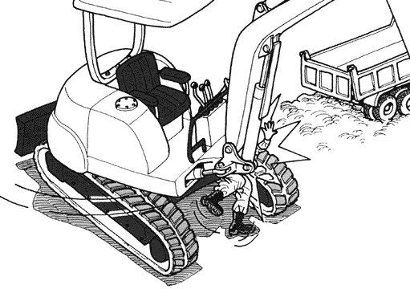
施工挖装培训 关注安全 关注生命
发生了这样的事故
机手防寒服衣摆处的系绳勾到了回转操作杆，液压挖掘机向左旋转。从挖掘机上跳下来的机手被行走装置和回转机架夹到而死亡。

Slide 14
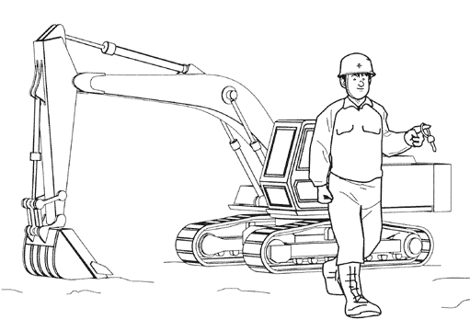
施工挖装培训 关注安全 关注生命
事故发生的要点
(1) 从液压挖掘机等建设机械的驾驶座上离开时，要将铲斗放下，停止发动机、拔出钥匙。另外还要将操作杆等的安全锁锁住。
(2) 作业人员的服装方面，要把袖子、衣摆的纽扣以及带子等弄好，不要使它们勾到操作杆等。

Slide 15
施工挖装培训 关注安全 关注生命
（一）、挖掘机安全常识
操作前你使用安全帽了？
安全帽前你检查过了么？
安全帽是防物体打击和坠落时头部碰撞的头部防护装置
安全帽的例行检查：
帽壳无损伤、无裂纹、无显著变形；
帽衬无破损；
帽箍完好，与帽壳连接牢固；
帽带无侵蚀、无伤痕；
锁扣完整有效；遇有严峻冲击后应立刻报废，切忌再用。

Slide 16
(2)信号词汇
施工挖装培训 关注安全 关注生命
（一）挖掘机安全常识
危险：有直接危险的情况，如不避免将造成死亡或重伤。
警告：有潜在危险的情况，如不避免可能造成死亡或重伤。
注意：有潜在危险的情况，如不避免可能造成轻度或中度受伤。
重要：用来表示可能造成机器伤害的情况。工作服和操作人员防护用品

Slide 17
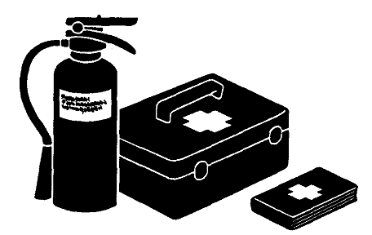
施工挖装培训 关注安全 关注生命
（一）挖掘机安全常识
(3)灭火器和急救箱
为防备万一发生的伤害或火灾，一定要遵守下列注意事项：
确保有灭火器，保证在紧急情况时知道怎样使用。
要进行定期检查和保养以保证灭火器能随时使用。
在储存处备用急救箱，进行定期检查，必要时添加药品。

Slide 18
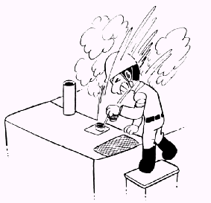
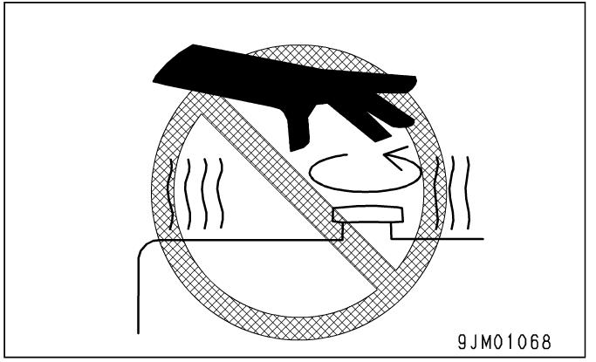
(4)防止烫伤
施工挖装培训 关注安全 关注生命
（一）挖掘机安全常识
当检查或排放冷却液时，为防止热水或蒸气喷出造成烫伤，在开始操作前，要等水冷却到用手可以触摸散热器盖的温度，即使冷却液已经冷却，在卸下散热器盖之前，也要慢慢地松开盖，以排放散热器的内部压力。

Slide 19
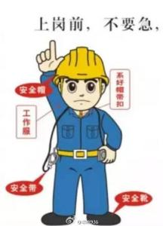
施工挖装培训 关注安全 关注生命
引入新课
复习上节课内容：
挖掘机安全常识：
1）个人防护用品
2）信号
3）灭火器
4）防止烫伤

Slide 20
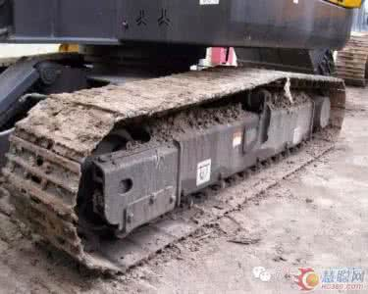
施工挖装培训 关注安全 关注生命
（二）、挖掘机安全操作规程
太多泥了，我不干！
起步前检查车辆转向、制动、灯光、液压系统等部位， 履带上有无杂物。杂物易造成车底板和车架损伤。

Slide 21
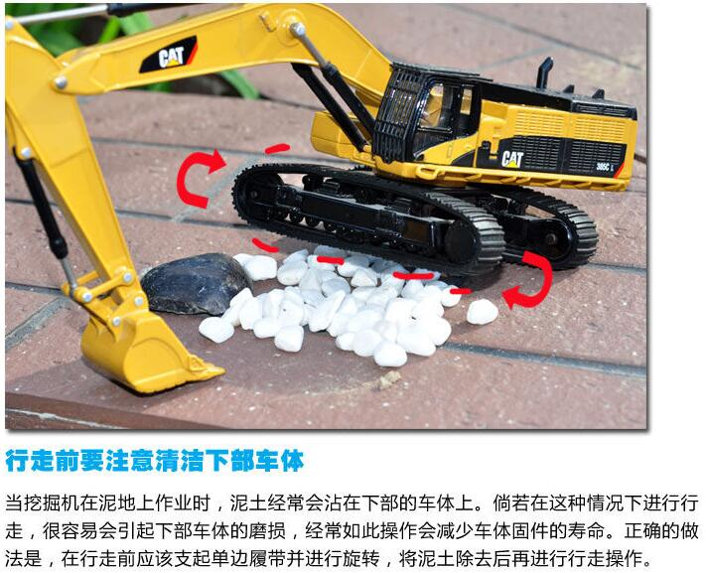
施工挖装培训 关注安全 关注生命
二、挖掘机安全操作规程
夹角90—110

Slide 22
施工挖装培训 关注安全 关注生命
二、挖掘机安全操作规程

Slide 23
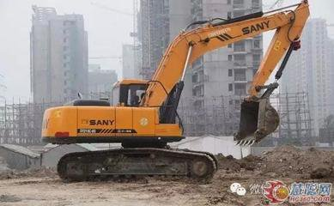
施工挖装培训 关注安全 关注生命
（二）、挖掘机安全操作规程
2、挖掘机起步时要将铲斗升至距地面1米左右，观察四周，鸣笛后低速、平稳起步。
眼观六路，耳听八方
不要太高或太低哦

Slide 24
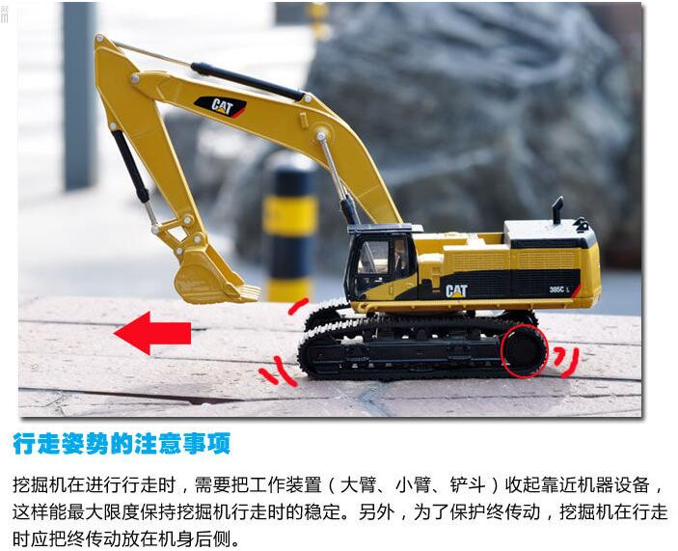
施工挖装培训 关注安全 关注生命
二、挖掘机安全操作规程
3、行驶
团结才是力量
我和下坡时相反哦！

Slide 25
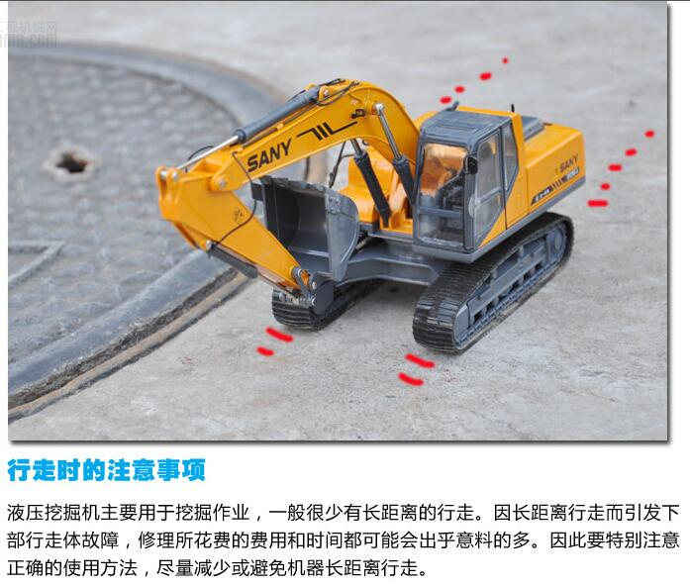
施工挖装培训 关注安全 关注生命
二、挖掘机安全操作规程
3、行驶
超过2小时，支重轮易漏油

Slide 26
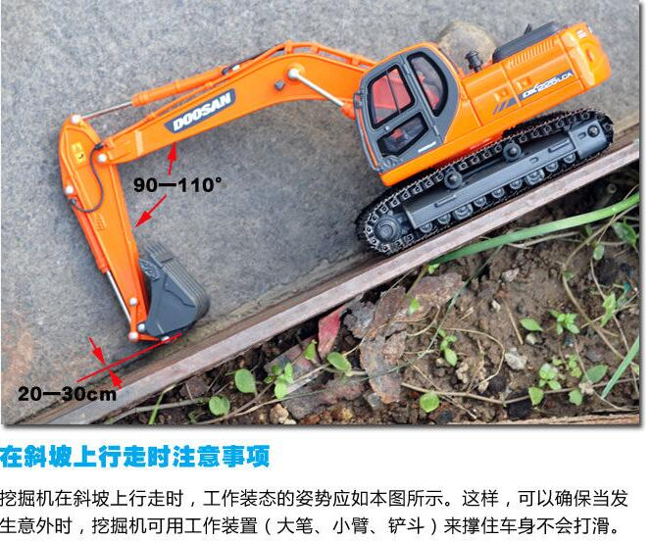
施工挖装培训 关注安全 关注生命
二、挖掘机安全操作规程
3、行驶：
（1）下坡时，要低速慢行，严禁发动机熄火或空档滑行。
（2）不准在斜坡上横向行驶。
（3）铲斗内禁止载人、载物。
（4）履带式挖掘机只能在公安部门同意的道路上行驶。
注意角度
驱动轮在前方
注意铲斗与地面的高度

Slide 27
施工挖装培训 关注安全 关注生命
二、挖掘机安全操作规程
4、进入作业现场， 停机处要平坦、坚实、可靠，距沟渠、基坑保持一定的安全距离。
案例

Slide 28
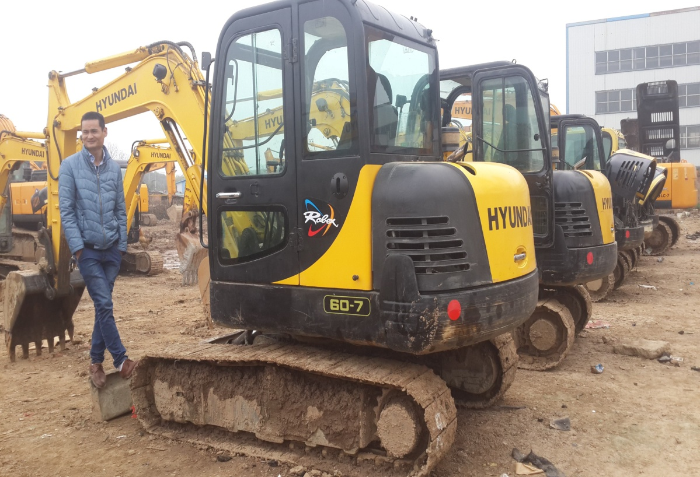
施工挖装培训 关注安全 关注生命
二、挖掘机安全操作规程
5、挖掘作业：
（1）挖掘前先鸣笛示意，并试挖数次，确认正常后，方可开始作业。操作人员要随时观察回转范围内是否有人、车辆等进入，严禁任何人、物进入回转范围内。

Slide 29
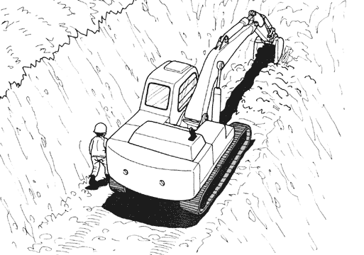
施工挖装培训 关注安全 关注生命
案例：
机手未随时注意回转半径引起的安全事故
以山侧为墙壁，进行宽度为4M的道路建设现场，工作人员正要从进行挖掘作业的液压挖掘机旁边穿过。

Slide 30
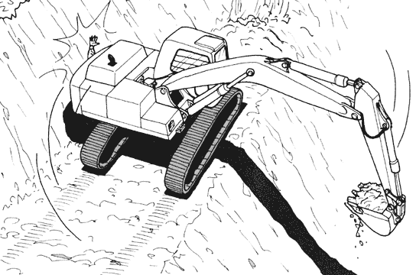
施工挖装培训 关注安全 关注生命
发生了这样的事故
工作人员正要从液压挖掘机的旁边通过时，液压挖掘机的机手没有注意到这边的情况，进行回转操作。该工作人员被山侧的岩壁和液压挖掘机的配重挤压到而死亡。

Slide 31
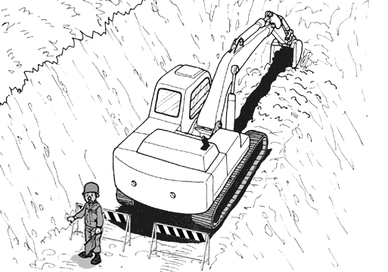
施工挖装培训 关注安全 关注生命
事故发生的要点
(1) 将不要进入机器的回转范围内的指令彻底执行。 (2) 设置禁止进入的护栏。 (3) 明确作业指挥人员。

Slide 32
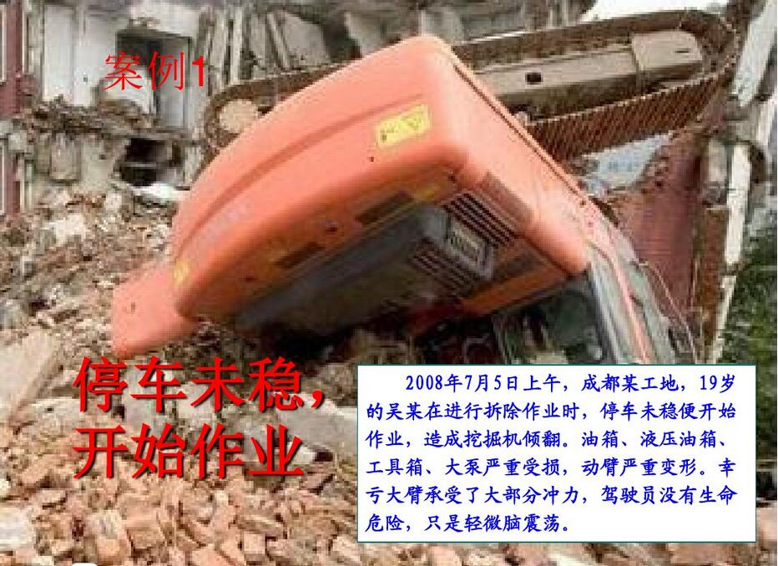
施工挖装培训 关注安全 关注生命
二、挖掘机安全操作规程
5、挖掘作业：
（2）作业时，必须待机身停稳后再挖土，当铲斗未离开工作面时，不准作回转、行走等动作。
案例

Slide 33
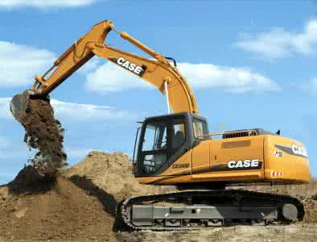
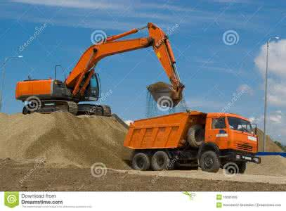
施工挖装培训 关注安全 关注生命
二、挖掘机安全操作规程
5、挖掘作业：
（3）铲斗升、降不准过猛，切入不得过深，不准碰撞车体任何部位。

Slide 34
施工挖装培训 关注安全 关注生命
二、挖掘机安全操作规程
（4）铲斗在起升时，不准调节制动器。
（5）在反铲作业时，挖掘机的履带距工作面至少保持1米的安全距离。
（6）不准利用铲斗横向清理地面障碍物或夯实沟槽的侧面。
（7）禁止用变换臂杆仰角的方法使铲斗挖掘或提升。
（8）施工现场挖掘机不准带载行走。

Slide 35
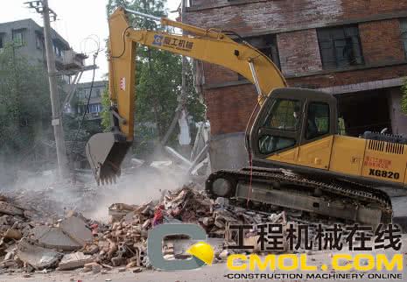
施工挖装培训 关注安全 关注生命
二、挖掘机安全操作规程
（9）作业中，如发现挖掘力突然变化，要立即停机检修，未排除故障前不准作业。
（10）挖掘机作业时，随时观察地下是否有电缆、光缆及地下管道等，发现异常，立即停止作业，并向上级报告。

Slide 36
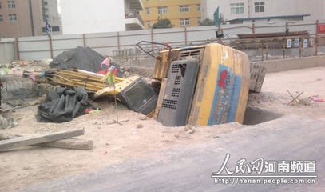
施工挖装培训 关注安全 关注生命
二、挖掘机安全操作规程
6、停机：
（1）操作人员离开驾驶室时，必须将铲斗落地，关闭发动机、锁紧制动装置。
（2）作业完毕，要将挖掘机停放在坚实、平坦、安全的地方，将铲斗落地，锁好驾驶室门。
（3）当下雨时，挖掘机应禁止停放在无支撑防护的基坑周围及深坑内掌子面周围

Slide 37
施工挖装培训 关注安全 关注生命
二、挖掘机安全操作规程
案例

Slide 38
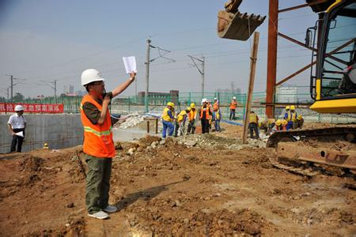
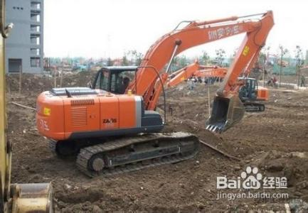
施工挖装培训 关注安全 关注生命
（三）、挖掘机操作注意事项
1、进场后首先向施工人员了解施工条件，包括：填挖土的高度和深度、 及电线高度、地下电缆、各种管道、坑道、墓穴和各种障碍物的情况和位置。
2、施工前，应先观察工作面地质及四周环境情况，挖掘机旋转半径内不得有障碍物。机械发动后，禁止任何人员站在铲斗内，铲臂上及履带上，确保安全生产。

Slide 39
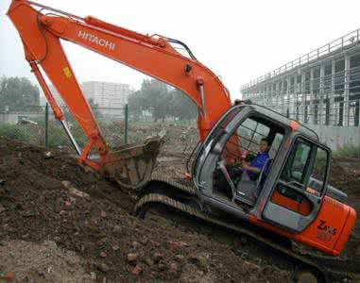
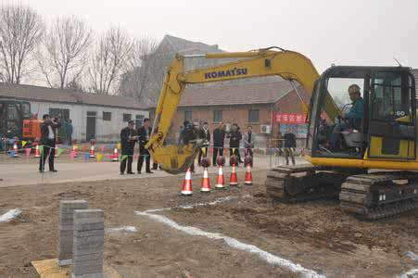
施工挖装培训 关注安全 关注生命
三、挖掘机操作注意事项
3、最好不要在坡度超过30度的情况下长时间工作，一是不安全，二是如果长时间倾斜角度过大，机油吸油泵吸不到充足的机油，容易损伤发动机。
4、在地下电缆附近作业时，必须查清电缆的走向，并用白粉显示在地面上，并应保持1米以外的距离进行挖掘。

Slide 40
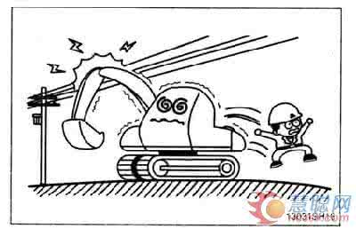
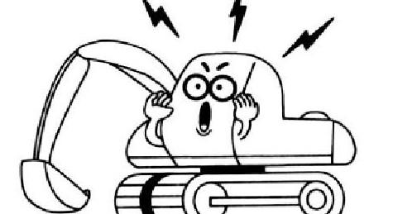
施工挖装培训 关注安全 关注生命
三、挖掘机操作注意事项
5、挖掘机不论时作业或行走时，都不得靠近架空输电线路。如必须在高低压架空线路附近工作或通过时，机械与架空线路必须符合安全距离。雷雨天气，严禁在架空高压线近旁或下面工作。如果发生电击，可能会将油缸击毁，此时不要慌张，慢慢退回，绝缘驾驶室可以保证机手的安全，切不可盲目跳车。

Slide 41
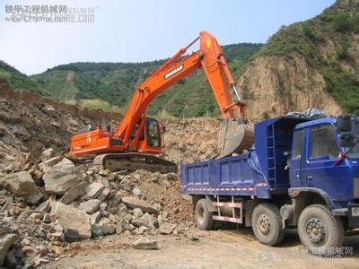
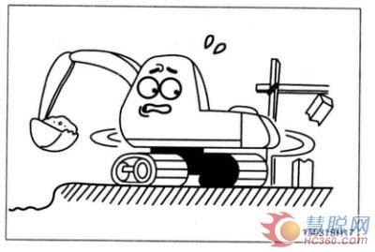
施工挖装培训 关注安全 关注生命
三、挖掘机操作注意事项
6、往汽车上卸料时，应等汽车停稳，驾驶员离开驾驶室后，方可回转铲斗，向车上卸料。挖掘机回转时，应尽量避免铲斗从驾驶室顶部越过。卸料时，铲斗应尽量放低，但又注意不到碰撞汽车的任何部位。
7、挖掘机在挪位时，驾驶员应先观察并鸣笛，后挪位，避免机械边有人造成安全事故，挪位后的位置要确保挖掘机旋转半径的空间无任何障碍，严禁违章操作

Slide 42
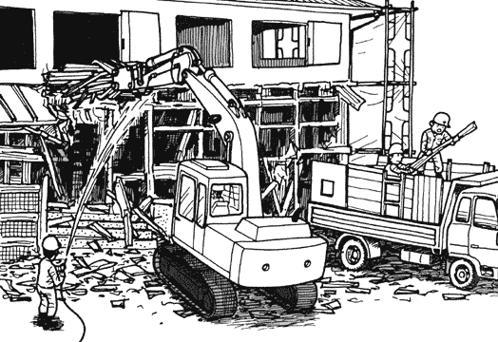
施工挖装培训 关注安全 关注生命
案例
把废弃建材装进行装车不当引起的安全事故
利用装上爪盘的液压挖掘机进行房屋解体作业。把解体的废弃建材装到拖车上去。在拖车平台上有工作人员正进行将废弃建材铺平的作业。

Slide 43
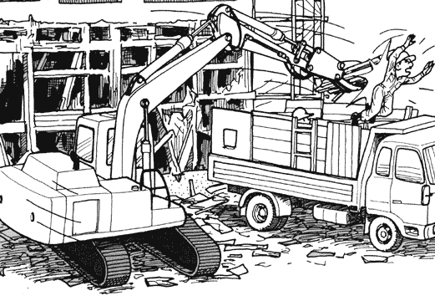
施工挖装培训 关注安全 关注生命
发生了这样的事故
液压挖掘机夹着废弃建材进行右回转时、在平台上进行废弃建材整理的工作人员被扫到，从平台上翻滚下来而死亡。

Slide 44
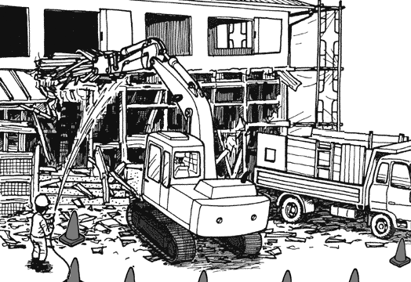
施工挖装培训 关注安全 关注生命
事故发生的要点
(1) 液压挖掘机工作时，回转半径内不准人员入内。 (2) 要配备一个进行作业指示的指挥人员。 (3) 在狭窄的现场不要进行液压挖掘机的急回转操作。

Slide 45
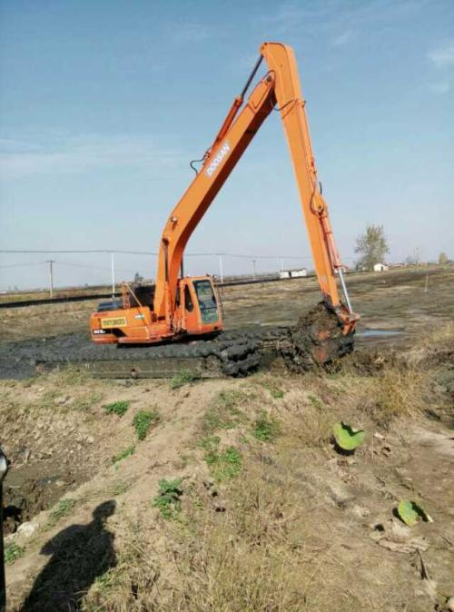
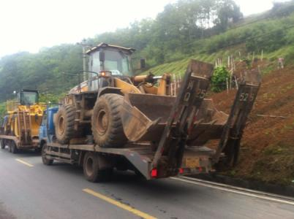
施工挖装培训 关注安全 关注生命
三、挖掘机操作注意事项
8、在行走前我们要确定路况，例如用铲斗做探测，行走中避免石头、树桩等凸起。
9、路上运输是，首先遵守地方法规，其次掌握拖车和挖掘机的情况，在就是注意停放姿势，动臂不能超过驾驶室高度，避免运输过程中损坏动臂。

Slide 46
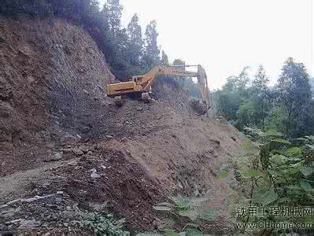
施工挖装培训 关注安全 关注生命
三、挖掘机操作注意事项
10、不要试图在35度以上的角度向上或向下移动机器。实际工作时，山地作业甚至会70度的爬坡，此时操作一定要小心，因为一旦发生倾翻事故，保险公司可能会拒赔。系好安全带，在上坡或下坡时要把铲斗放在行走方向，离地约0.5—1米。如果出现跑偏等情况，原路退回，严禁在坡上转弯。

Slide 47
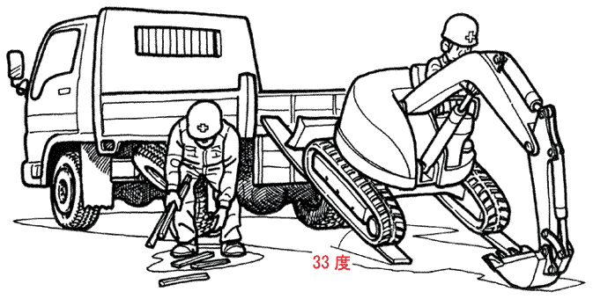
施工挖装培训 关注安全 关注生命
案例
斜板安装不当引起的安全事故
房屋建筑工地上，因为没有专用的斜板，所以用两块固定水泥形状的板 (宽17cm、长度1.6m和1.45m)来将挖掘机装到拖车上。拖车的旁边还有一个作业人员在进行现场清理，收拾散乱在地上的建材。

Slide 48
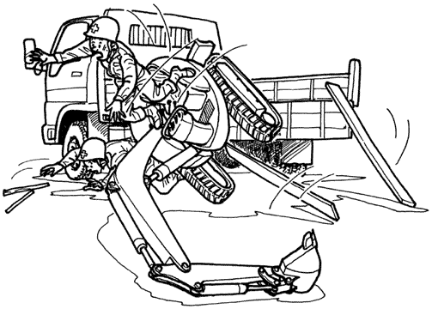
施工挖装培训 关注安全 关注生命
发生了这样的事故
液压挖掘机在马上就要登上拖车平台的时候失去平衡，从助手席这一侧翻滚下来。液压挖掘机的机手因为跳出来了，所以没事。但在拖车旁边进行清理作业的工作人员由于被液压挖掘机压到而死亡。

Slide 49
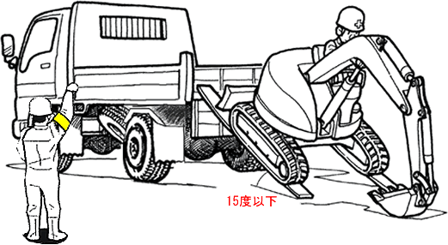
施工挖装培训 关注安全 关注生命
事故发生的要点
(1) 要使用适合于搬运车辆或建设机械的斜板，将斜板的角度设定成低于15度。
(2) 除了要禁止他人进入作业区域内，现场还需要作业指挥者等。
(3) 预先进行作业顺序、方法的探讨，然后要清楚地告知相关人员。

Slide 50
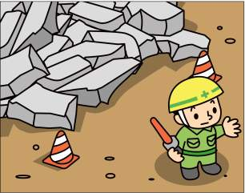
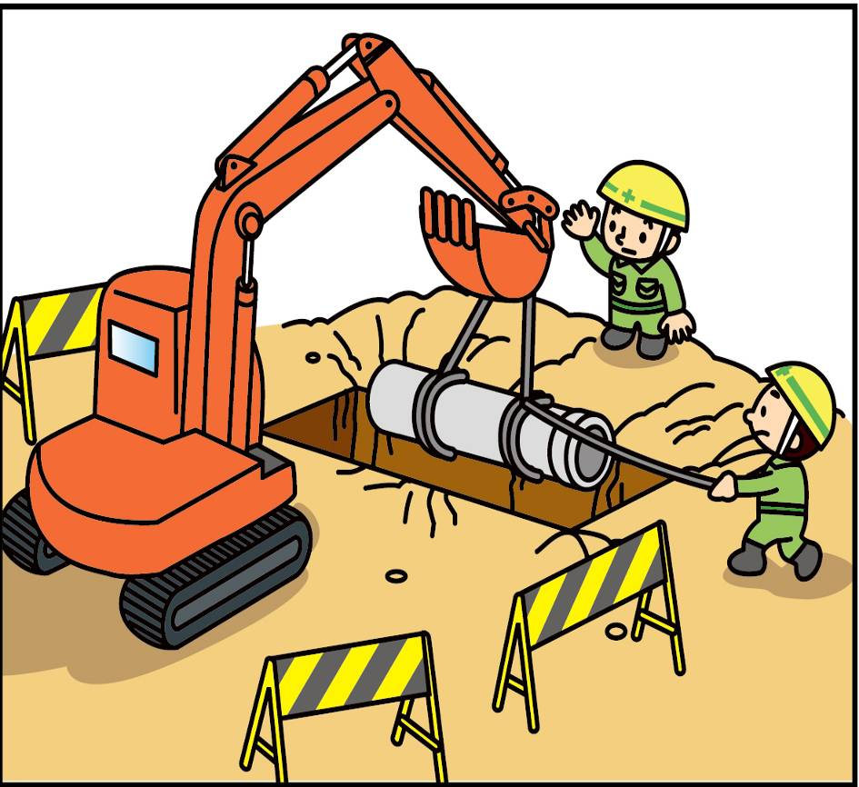
施工挖装培训 关注安全 关注生命
（四）、增强基本的危险预知意识
作业前应先确认场地情况、圈定工作范围、设置醒目标识。

Slide 51
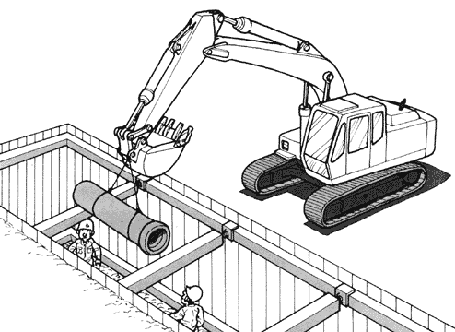
施工挖装培训 关注安全 关注生命
案例
未设醒目标识，吊装管道滑落引起安全事故
利用液压挖掘机铲斗处的吊钩将管道(约1.2t)吊到沟（深度4.7米）的下面，想要进行埋设管道作业。

Slide 52
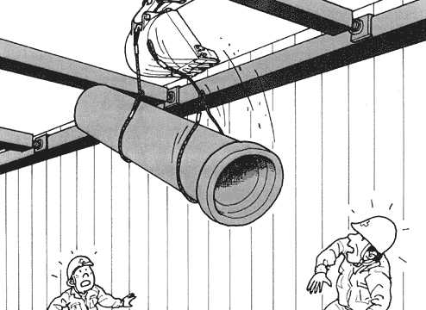
施工挖装培训 关注安全 关注生命
发生了这样的事故
管道在下降途中，碰到了沟的横梁。缆绳慢慢地从吊钩脱离，管道滑落直接击中工作人员、造成死亡。

Slide 53
施工挖装培训 关注安全 关注生命
事故发生的要点
(1) 不进行用途外的使用。 (2) 作业开始前对吊钩进行点检。 (3) 常备着吊钩的防脱落装置。 (４) 作业时，不要呆在悬吊物体的下方。

Slide 54
施工挖装培训 关注安全 关注生命
（四）、增强基本的危险预知意识
请打开灯
安装前照灯，确保天气突变（光线变暗）或夜间作业的安全。

Slide 55
施工挖装培训 关注安全 关注生命
（四）、增强基本的危险预知意识
深挖作业时，为了防止砂土松动坍塌事故发生，可临时在挖坑
内壁 四周铺设挡板增加支撑。

Slide 56
施工挖装培训 关注安全 关注生命
案例
垫板不当引起的安全事故
污水处理厂的施工现场，液压挖掘机正在移动。机手使液压挖掘机前进，在快横穿完铁质垫板(宽约1.5ｍ、长6ｍ、厚2ｃｍ、重量1.6ｔ)的地方，要向右转。有个工作人员在那块铁板上行走。

Slide 57
施工挖装培训 关注安全 关注生命
发生了这样的事故
液压挖掘机要向右侧变向进行回转的时候，履带的破损处勾到了稍微翘起来的铁板的端部。因为履带是逆向回转的，所以铁板就这样被挂了起来。站在铁板上的工作人员翻倒在地。这时铁板从履带上脱落砸在工作人员身上，使之死亡。

Slide 58
施工挖装培训 关注安全 关注生命
事故发生的要点
(1)在开始作业前的点检及定期自主检查时要确认履带有没有破损处，如果发现问题要及时进行修理、整备。 (2) 铁质垫板要把地面的凹凸弄平，尽量保持一个水平面。 (3) 车辆通道和人行通道原则上要分开。如果空间不足没办法分开时，要设立一个引导者以确定优先顺序、引导交通。

Slide 59
施工挖装培训 关注安全 关注生命
（四）、增强基本的危险预知意识
山区作业时，驾驶室加装必要的防护措施，以防被高空坠物砸伤。

Slide 60
施工挖装培训 关注安全 关注生命
（四）、增强基本的危险预知意识
安排现场指挥员，以防操作人员因视角盲区而发生安全事故。

Slide 61
施工挖装培训 关注安全 关注生命
（四）、增强基本的危险预知意识
充分考虑天气等自然因素的突变及影响，要随机应变。

Slide 62
施工挖装培训 关注安全 关注生命
（四）、增强基本的危险预知意识
驾驶员应定期参加危险预知培训。

Slide 63
施工挖装培训 关注安全 关注生命
（五）教学小结：
这次培训，我们从挖掘机的安全常识入手，着重学习了挖掘机的安全操作规程和挖掘机注意事项，以及增强基本的危险预知意识。希望学员通过这次学习提高自己的安全保护意识，达到安全操作挖掘机的目的
（六）作业：
思考题：我们在施工中有些什么安全隐患？如何排除？
高高兴兴上班来，
安安全全回家去！

Slide 65
施工挖装培训 关注安全 关注生命
谢谢！

